Slide 1
Veilig werken
langs de weg
CROW, Werk in Uitvoering 96b
AOC-Oost

Slide 2
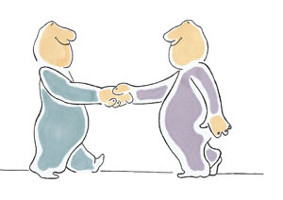
Kennismaking
Andre Welhuis
Docent
AOC-Oost

Slide 3
Kennismaking
Naamkaartjes
Kennismakingsronde
Naam
Functie
Ervaring werken op/langs wegen?
Wat vind je moeilijk?
Wat wil je leren?
…………

Slide 4
Doel van de cursus
Het geven van inzicht in de risico’s die verbonden zijn aan het werken op, aan of langs wegen en het aanleren van de juiste praktische vaardigheden, welke noodzakelijk zijn voor het veilig (Iaten) uitvoeren van werkzaamheden.
De wettelijke verplichting vanuit de ARBO-wet voor de werkgever om de werknemers voldoende voorlichting en onderricht aan te bieden sluit hierbij aan.
Notes:
Werken op, aan of langs wegen brengt veel risico's met zich mee, ongeacht of dit nou binnen of buiten de bebouwde kom gebeurt. Een belangrijk aspect bij deze risico’s is het samenspel tussen de weggebruikers en de mensen die de werkzaamheden uitvoeren. Het gedrag van weggebruikers kan variëren van (te) voorzichtig tot ronduit gevaarlijk, asociaal en soms agressief*. De wegwerker heeft met al deze gedragsvormen te maken en zal door de juiste maatregelen te nemen ervoor moeten zorgen dat zijn veiligheid en gezondheid te allen tijde gewaarborgd zijn. De wegwerker is de kwetsbare partij, het afgezette gebied creëert extra veiligheid. Hoe groot die extra veiligheid is, hangt voor een groot deel af van de kwaliteit van de afzetting. In de Risico- Inventarisatie en -Evaluatie2 zal werken op, aan of langs de weg als risico genoemd worden en zal er een aanbeveling gedaan worden om een cursus te volgen.

Slide 5
Programma
Kennismaking
Theoretische achtergronden
wetgeving
Opdracht
Inventarisatie materiaal/materieel WiU
Theoretische achtergronden
bepalen wegafsluiting/wegafzetting
werken met handboek 96b
Praktijksituatie 96b19 uitvoeren en evalueren m.b.v. foto’s
Fotopresentatie: Veilig werken?
Afsluiting

Slide 6
Twentsche Courant Tubantia 29-06-2010
Bij één op de drie wegenbouwlokaties heeft de arbeidsinspectie geconstateerd dat wegwerkers onvoldoende beschermd zijn tegen aanrijdingen;
Op 21 van de 213 locaties is het werk zelfs stilgelegd wegens onaanvaardbaar hoog risico op een ongeluk;
Sinds 2007 wel verbetering maar is nog steeds ‘onder de maat’;
Opdrachtgevers als gemeenten en provincies vinden het volgens de wegenbouwers belangrijker dat het verkeer goed doorstroomt dan dat de werkplek zo veilig mogelijk is;
Aanrijdgevaar is groter op gemeentelijke en provinciale wegen dan rijkswegen;
Arbeidsinspectie geeft aan dat wegenbouwers zelf meer verantwoordelijkheid moeten nemen bij het aannemen van een opdracht. Als het werk niet veilig kan worden gedaan dan moeten ze het niet accepteren;
Notes:
Werken op, aan of langs wegen brengt veel risico's met zich mee, ongeacht of dit nou binnen of buiten de bebouwde kom gebeurt. Een belangrijk aspect bij deze risico’s is het samenspel tussen de weggebruikers en de mensen die de werkzaamheden uitvoeren. Het gedrag van weggebruikers kan variëren van (te) voorzichtig tot ronduit gevaarlijk, asociaal en soms agressief*. De wegwerker heeft met al deze gedragsvormen te maken en zal door de juiste maatregelen te nemen ervoor moeten zorgen dat zijn veiligheid en gezondheid te allen tijde gewaarborgd zijn. De wegwerker is de kwetsbare partij, het afgezette gebied creëert extra veiligheid. Hoe groot die extra veiligheid is, hangt voor een groot deel af van de kwaliteit van de afzetting. In de Risico- Inventarisatie en -Evaluatie2 zal werken op, aan of langs de weg als risico genoemd worden en zal er een aanbeveling gedaan worden om een cursus te volgen.

Slide 7
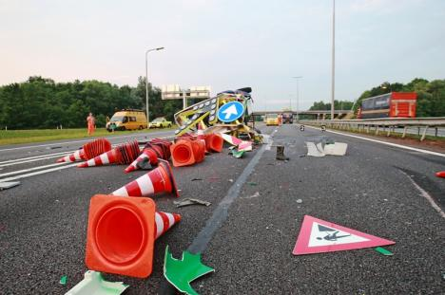
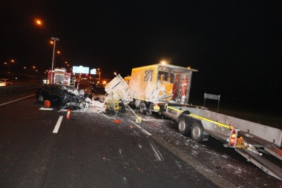
Twentsche Courant Tubantia 29-06-2010
ongeval A28 Wezep
ongeval lijnwagen
Notes:
Werken op, aan of langs wegen brengt veel risico's met zich mee, ongeacht of dit nou binnen of buiten de bebouwde kom gebeurt. Een belangrijk aspect bij deze risico’s is het samenspel tussen de weggebruikers en de mensen die de werkzaamheden uitvoeren. Het gedrag van weggebruikers kan variëren van (te) voorzichtig tot ronduit gevaarlijk, asociaal en soms agressief*. De wegwerker heeft met al deze gedragsvormen te maken en zal door de juiste maatregelen te nemen ervoor moeten zorgen dat zijn veiligheid en gezondheid te allen tijde gewaarborgd zijn. De wegwerker is de kwetsbare partij, het afgezette gebied creëert extra veiligheid. Hoe groot die extra veiligheid is, hangt voor een groot deel af van de kwaliteit van de afzetting. In de Risico- Inventarisatie en -Evaluatie2 zal werken op, aan of langs de weg als risico genoemd worden en zal er een aanbeveling gedaan worden om een cursus te volgen.

Slide 8
Regelgeving
Wegenverkeerswet 1994 (WVW 1994)
Verkeersgedrag en bevoegdheden
Reglement Verkeersregels & Verkeerstekens (RVV 1990)
Verkeersregels en verkeerstekens
Besluit Administratieve bepalingen Wegverkeer (BABW)
Bevoegd en verantwoordelijk voor het juist plaatsen van verkeerstekens
Nieuw Burgerlijk wetboek (NBW)
Regelt risicoaansprakelijkheid
Arbeidsomstandighedenwet (Arbowet)
Geeft voorschriften m.b.t. veiligheid gezondheid en welzijn bij het uitvoeren van arbeid

Slide 9
Richtlijnen-WiU (2005)
Opgesteld en gepubliceerd door het CROW (kenniscentrum voor verkeer, vervoer en infrastructuur)
Specifieke voorschriften voor toepassen tijdelijke verkeersmaatregelen bij WiU
Geen wettelijke regelgeving wél rechtelijk toetsingskader
Bevorderd de uniformiteit van de verkeersmaatregelen
96b niet-autosnelwegen binnen en buiten de
bebouwde kom

Slide 10
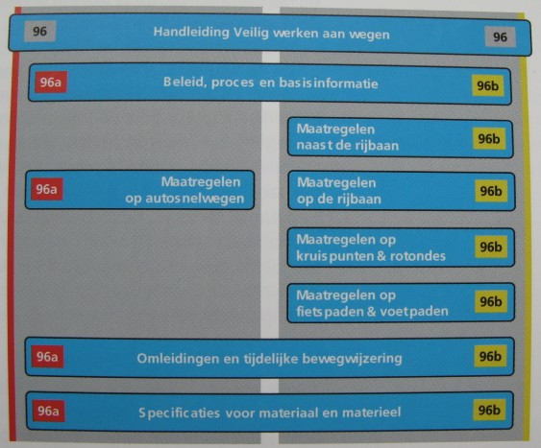
CROW, Werk in Uitvoering 96b?

Slide 11
Betrokken partijen bij het uitvoeren van wegwerkzaamheden (1)
Bij werkzaamheden aan de openbare weg zijn in de meeste gevallen meerdere partijen betrokken
Je hebt te maken met:
de opdrachtgever
de opdrachtnemer(s)
Alle partijen hebben verplichtingen en verantwoordelijkheden om de werkzaamheden op veilige wijze uit te laten voeren
De verplichtingen en verantwoordelijkheden zijn onder andere afgeleid uit de Arbo-wet.

Slide 12
Betrokken partijen bij het uitvoeren van wegwerkzaamheden (2)
De opdrachtgever
De opdrachtgever is in de meeste gevallen ook wegbeheerder: …
Rijkswaterstaat
Provincie
Gemeente
Waterschap
De opdrachtnemer
Dit is de partij die het werk uitvoert. Dit kan zijn: …
één aannemer
meerdere aannemers met onderaannemers

Slide 13
Betrokken partijen bij het uitvoeren van wegwerkzaamheden (3)
Samenwerking tussen de vier W’s:
Wegbeheerder/opdrachtgever
Verantwoordelijk voor alle verkeersmaatregelen
Heeft een zorgplicht voor verkeersafwikkeling
Opstellen communicatieplan en aanwijzen V&G coördinator
Werkgever/opdrachtnemer
Verplicht om veilige werkplek creëren voor werknemers en derden.
Verplicht voorlichting te geven.
Verantwoordelijk voor ARBO-beleid, RIE, PBM, orde, netheid
Werknemer
Leeft instructies na, zo zorgvuldig mogelijk werk uitvoeren
Weggebruiker
Houden aan geldige regels en gedrag aanpassen aan situatie

Slide 14
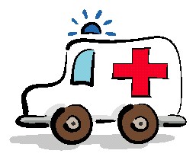
Betrokken partijen bij het uitvoeren van wegwerkzaamheden (4)
Communicatie en overleg
Bij werk in uitvoering moet er overleg zijn tussen alle partijen. Dit kan door de opdrachtgever zijn vastgelegd in een communicatieplan
Via aankondigingsborden of via tv/radio/krant moet de wegbeheerder melding maken van de WIU aan belanghebbenden, zoals o.a.: …
burgers/wijkbewoners
politie
ambulancediensten
weggebruikers

Slide 15
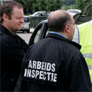
Betrokken partijen bij het uitvoeren van wegwerkzaamheden (5)
Controle op de uitvoering
Arbeidsinspectie
Controleert de gevaren volgens de geldende regelgeving en V&G-plan.
De inspectie kan het werk stilleggen en sancties uitdelen.
Politie
Controleert de algemene verkeersveiligheid

Slide 16
Arbo-verplichtingen, het Veiligheids- en Gezondsheidsplan (1)
In de Arbo-wet zijn verplichtingen opgenomen voor de opdrachtgever en de opdrachtnemer die bij WIU zijn betrokken. Deze verplichtingen zijn uitgewerkt in het Arbo-besluit, 2e hoofdstuk over bouwprocesbepalingen. Deze zijn afkomstig van Europese richtlijnen over veiligheid en gezondheid voor tijdelijke bouwplaatsen.
De opdrachtgever is verplicht al bij het het ontwerp een Veiligheids- en Gezondheidsplan (V&G-plan) op te stellen met vermelding van de risico’s die aan het werk zijn verbonden. Tevens moeten passende maatregelen worden aangegeven. Dit is een zogenaamde V&G-plan ontwerpfase.

Slide 17
Arbo-verplichtingen, het Veiligheids- en Gezondsheidsplan (2)
Dit V&G-plan moet worden overgedragen aan de uitvoerende partij, de aannemer.
De opdrachtnemer is ook verplicht bij risicovollevolle werkzaamheden een Veiligheids- en Gezondheidsplan voor de uitvoering op te stellen.
WERKEN AAN WEGEN MET VERKEER IS RISICOVOL !
In het V&G-plan moet een risico inventarisatie zijn opgenomen. In een risico inventarisatie staan alle risico’s en de te nemen maatregelen.
Bij meerdere aannemers en onderaannemers is de hoofdaannemer verplicht een coördinator aan te stellen.
De verschillende partijen moeten volgens het Arbo-besluit met elkaar samenwerken en overleggen.

Slide 18
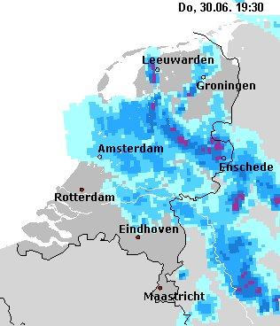
Risico’s en gevaren bij werk in uitvoering WIU (1)
Het grootste gevaar is aanrijdingssgevaar
Drie factoren bepalen het risico en het gevaar: …
De mens
Het reactievermogen van de mens bepaalt hoe snel iemand op een situatie reageert.
De omgeving
Omgevingsfactoren zijn bijvoorbeeld de weersomstandigheden (mist, regen, gladheid)
of de bochten in de weg.
Het voertuig
Fiets of vrachtwagen
Bij het inrichten van de wegafzetting moet je rekening houden met deze omgevingsfactoren.

Slide 19
Risico’s en gevaren bij werk in uitvoering WIU (2)
Ongelukken bij wegwerkzaamheden kunnen ook veroorzaakt worden door:
Aanrijdingen door eigen machines binnen de afzetting
Werken buiten de afzetting
Oversteken
Gebruik van kapot materiaal
Te dicht achter schrikhek werken
In of uit het voertuig stappen
Het signaleren en melden van gevaarlijke situaties is verplicht
De mentaliteit en het gedrag van de wegwerker heeft een grote invloed op het ontstaan van ongevallen

Slide 20
Checklist opdracht
Benoem per groep:
5 punten waar je aan moet denken in de voorbereidende fase
5 punten waar je aan moet denken tijdens de uitvoerende fase
5 punten waar je aan moet denken tijdens de afsluitende fase
Ga uit van je eigen ervaring in je dagelijks werk.

Slide 21
Checklist Voorafgaand aan de werkzaamheden
Zijn benodigde weggegevens aanwezig?
Welke borden heb je nodig?
Welke afzetting moet gemaakt worden?
Zijn borden schoon en onbeschadigd?
Zijn benodigde machines goed onderhouden?
Is er signaalkleding bij de hand?
Is de wegbeheerder ingelicht?
Zijn ambulancediensten ingelicht?
Wie heeft de eindverantwoording?
Duidelijke taakverdeling i.v.m. calamiteiten?
Wat is de weersverwachting?
Ev RIE

Slide 22
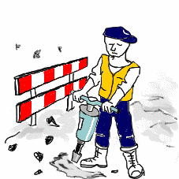
Checklist Tijdens de werkzaamheden
Is de werkplek op juiste wijze ingericht?
Buitenste borden als eerste in juiste positie?
Zijn veiligheidsmaatregelen op voldoende afstand geplaatst?
Is alles zichtbaar?
Blijvende controle van bebordingen en bebakening!

Slide 23
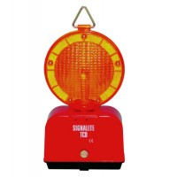
Checklist Na de werkzaamheden
Is de werkplek opgeruimd?
Is de rijbaan schoon?
Zijn borden van binnen naar buiten verwijderd?
Werk niet klaar: alle bebording met gezicht naar buiten?
Aanbrengen obstakellampen nodig?
Evaluatie van het werk

Slide 24
Het verminderen van risico’s 1. De voorbereiding (1)
Wegwerkzaamheden kunnen in drie fasen worden ingedeeld
Het opbouwen van de werkplek
Het uitvoeren van de feitelijke werkzaamheden
Het verwijderen van het afzettingsmateriaal
Al deze fasen vragen een grondige voorbereiding
Een belangrijk onderdeel van deze voorbereiding is voorlichting en onderricht. De wegwerker moet van tevoren worden ingelicht over de werkzaamheden, de risico’s en de te nemen maatregelen.

Slide 25
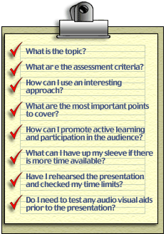
Het verminderen van risico’s 1. De voorbereiding (2)
Informaties over de risico’s en te nemen maatregelen zijn te vinden in de risico-evaluatie ofwel RIE
Een calamiteitenplan geeft aan hoe je moet handelen bij ongelukken.
Bij een goede voorbereiding hoort ook nog de controle van het materiaal/materieel.
De controle kan worden uitgevoerd aan de hand van een inspectielijst of checklijst
De werktekening geeft aan op welke wijze verkeersmaatregelen moeten worden genomen. Bereid je voor door de werktekening te bestuderen.

Slide 26
Het verminderen van risico’s 2. Het inrichten van de werkplek (1)
Het plaatsen van afzettingen is gebonden aan vaste afspraken en regels. Enkele belangrijke redenen voor die vaste regels zijn:
Het verminderen van ongelukken
Het streven naar uniformiteit
Uniformiteit maakt het voor de weggebruiker overzichtelijk. Overal in Nederland worden dezelfde verkeersmaatregelen genomen.
Voordat afzettingen worden geplaatst, moet iedere betrokken wegwerker op de hoogte zijn van de afspraken en de verkeerssituatie.
De materiaalkeuze en het gebruik moeten tijdens de voorbereiding worden bepaald.

Slide 27
Het verminderen van risico’s 2. Het inrichten van de werkplek (2)
De volgende aandachtpunten zijn belangrijk bij het plaatsen van afzettingen:
Begin vanuit een veilige plaats (berm, vluchtstrook)
Houd rekening met omgevingsfactoren (bijv. bochten of weersomstandigheden
Geef inrijdvoorzieningen voor werkverkeer duidelijk aan
Parkeer materieel zover mogelijk in de berm
Steek de weg niet zomaar over!
Gebruik bij het plaatsen de vaste volgorde:
werk van voren naar achteren en van buiten naar binnen

Slide 28
Het verminderen van risico’s 3. Het werken bij de afzetting (1)
De verkeersmaatregelen dienen ervoor dat wegwerkers hun taak veilig kunnen uitvoeren.
De mentaliteit van de wegwerker heeft grote invloed op de veiligheid. Ga je te gemakkelijk om met de voorschriften, dan is de kans op een ongeluk groot.
Tijdens het werken moet je de afzetting regelmatig controleren op afwijkingen.
Licht de uitvoerder of de wegbeheerder in wanneer weggebruikers zich niet aan de verkeersmaatregelen houden.
Zorg dat het in- en uitrijden van de afzettingen overzichtelijk kan plaatsvinden.

Slide 29
Het verminderen van risico’s 3. Het werken bij de afzetting (2)
Controleer regelmatig of de veiligheidskleding nog voldoet. Spreek ook collega’s aan wanneer hun kleding niet goed is.
Tijdens slecht zicht moeten de werkplek en het materieel goed zichtbaar zijn. Extra verlichting is dan verplicht.
Bij elk werk moet er een veiligheidsverantwoordelijke zijn. Zijn er belangrijke wijzigingen of afwijkingen, neem dan contact op met de betreffende persoon.
Scherm borden en dergelijke af of draai ze weg bij tijdelijke onderbreking van WIU.

Slide 30
Het verminderen van risico’s 4. Het verwijderen van de afzetting (1)
Het verwijderen van de afzetting moet met de grootste zorg plaatsvinden. Er zijn vaste afspraken over de volgorde van het verwijderen.
Voor het verwijderen gelden de volgende aandachtspunten:
Laat afzettingen niet onnodig lang staan. Na afloop van de werkzaamheden moeten deze worden verwijderd. Allereerst moet de uitvoerder aangeven dat je de afzettingen kunt afbreken.
Gebruik bij het verwijderen de vaste volgorde:
van achteren naar voren en van binnen naar buiten

Slide 31
Hulpmiddelen voor de verkeersveiligheid bij WIU (1)
Voor de aanduiding en bebakening worden diverse hulpmiddelen gebruikt. We onderscheiden:
Verkeersborden
Verkeerslichten
Bebakeningmiddelen
Het Reglement Verkeersregels en Verkeerstekens (RVV) bepaalt waar verkeersborden aan moeten voldoen.
Verkeersborden moeten voldoen aan de NEN norm 3381. Het zelf maken van RVV-borden is niet toegestaan

Slide 32
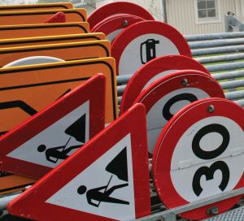
Hulpmiddelen voor de verkeersveiligheid bij WIU (2)
Verkeersborden
Voor wegafzettingen worden verschillende soorten borden gebruikt:
Waarschuwingsborden
Verbodsborden
Gebodsborden
Deze worden al dan niet ondersteund met onderborden of (voor) aanduidingsborden.
Retro-reflectie bepaalt zichtbaarheid van verkeersborden
Dubbel omgeslagen bordrand

Slide 33
Hulpmiddelen voor de verkeersveiligheid bij WIU (3)
Verkeersborden
Wegdek tot onderkant bord:
Buiten bebouwde kom minimaal 1,2 m
Binnen bebouwde kom minimaal 2,2 m, soms 1,2 m
Plaatsing moet haaks op de weg en niet te dicht op de rand:
Binnen bebouwde kom 0,6 m
Buiten de bebouwde kom 1,8 m
Borden moeten schoon en onbeschadigd zijn
Borden mogen niet onnodig lang blijven staan

Slide 34
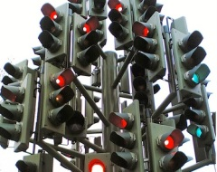
Hulpmiddelen voor de verkeersveiligheid bij WIU (4)
Verkeerslichten
Het gebruik van verkeerslichten als tijdelijke maatregel is aan regels gebonden.
De wegbeheerder moet op de hoogte zijn van de plaatsing en instelling.
De lengte van het werkvak, de verkeersintensiteit en het overzicht van het tegemoetkomend verkeer bepalen het gebruik van verkeerslichten.
tijdelijk draadloos verkeerslicht

Slide 35
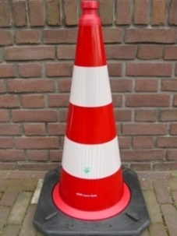
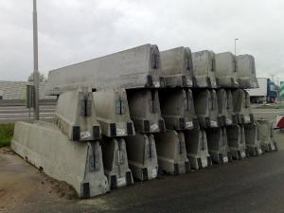
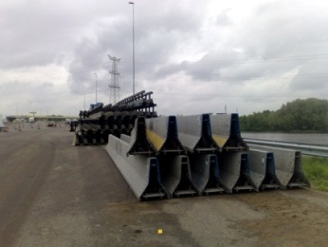
Hulpmiddelen voor de verkeersveiligheid bij WIU (5)
Bebakeningsmiddelen
Bebakeningsmiddelen hebben ten doel de wegwerker te beschermen en het verkeer te geleiden. De meest gebruikte bebakeningsmiddelen zijn: …
geleidebakens
kegels, minimaal 75 cm hoog
waarschuwingshekken
mobiele afzettingen en actiewagens
markeringslinten, alleen in voetgangersgebied
andreasstrip
barriërs
obstakelverlichting en knipperlichten

Slide 36
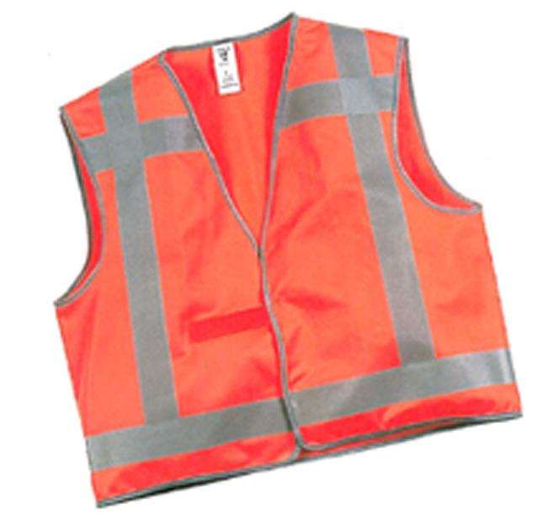
Persoonlijke beschermingsmiddelen (1)
Bij goede afzettingen hoort ook het gebruik van goedgekeurde PBM’s. Klasse 2.
In de Europese norm (NEN-EN 471) staat beschreven waar goedgekeurde veiligheidskleding aan moet voldoen (deze informatie moet vermeld zijn op het label in de veiligheidskleding).
RAW-Standaard 2010, paragraaf 01.12.04
Voor werkzaamheden aan autosnelwegen heeft Rijkswaterstaat (RWS) aanvullende eisen opgesteld.

Slide 37
Persoonlijke beschermingsmiddelen (2)
De verantwoordelijkheid voor het dragen van veiligheidskleding ligt bij de werkgever en de werknemer.
De werkgever is volgens de Arbo-wet verplicht veiligheidskleding te verstrekken.
De werknemer is verplicht deze te dragen.
Het niet dragen van PBM kan reden zijn tot ontslag.
De arbeidsinspectie kan een boete opleggen wanneer je geen veiligheidskleding draagt.
Veiligheidskleding moet regelmatig worden gecontroleerd en worden onderhouden.

Slide 38
Persoonlijke beschermingsmiddelen (3)
Naast veiligheidsvestjes, -jassen en/of -broeken is het dragen van andere PBM’s verplicht wanneer de risico’s daartoe aanleiding geven. Bij hijswerkzaamheden is bijvoorbeeld een helm verplicht. Veiligheidsschoeisel is verplicht te dragen indien risico op voetletsel aanwezig is.
PBM’s voorkomen geen letsels of ongeval maar verkleinen wel de kans daarop.

Slide 39
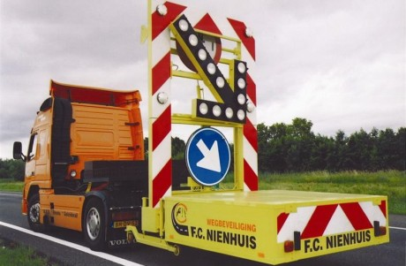
Het plaatsen van een goede afzetting (0)
Tijdens het plaatsen van afzettingen moet je rekening houden met drie belangrijke doelstellingen:
De veiligheid voor de wegwerker
Voldoende ruimte om het werk te kunnen uitvoeren
Zo min mogelijk overlast voor het verkeer
Om tot veiliger werken te komen, moet de afzetting op de juiste manier worden geplaatst en afgebroken. Daarnaast is regelmatige controle belangrijk. Bij veranderingen in het werk moet de afzetting worden aangepast.

Slide 40
Het plaatsen van een goede afzetting (1)

Slide 41
Het plaatsen van een goede afzetting (2)
Voor een goede afzetting geldt dat de opbouw volgens de richtlijnen van het CROW is gebeurd.
De opzet is: zo kort en smal mogelijk waarbij het werk toch veilig en goed uitgevoerd kan worden.
Daarnaast dient de afzetting logisch zijn; de weggebruiker moet gemakkelijk de weg kunnen vinden.

Slide 42
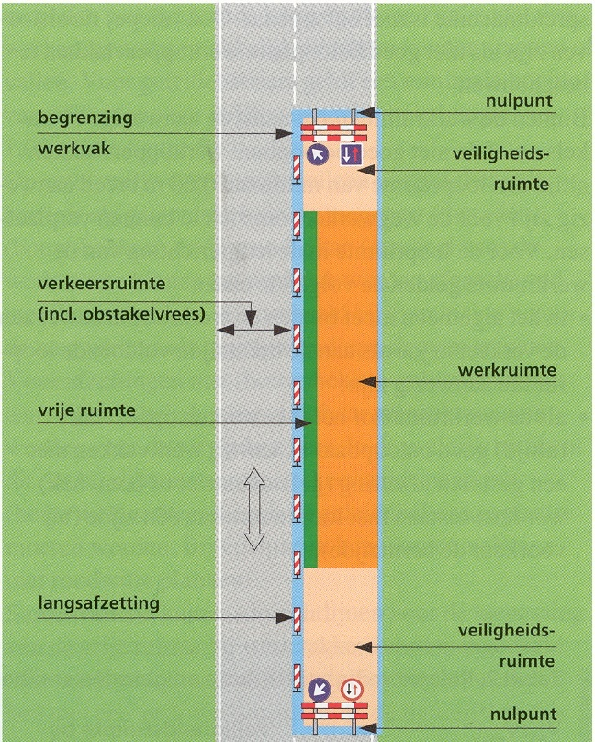
Het plaatsen van een goede afzetting (3)
Langsprofiel
Een goede afzetting is volgens een vast patroon in de lengterichting opgebouwd, te weten:
inleiding (hier niet zichtbaar)
nulpunt
werkvak
veiligheidsruimte
werkruimte
beëindiging

Slide 43
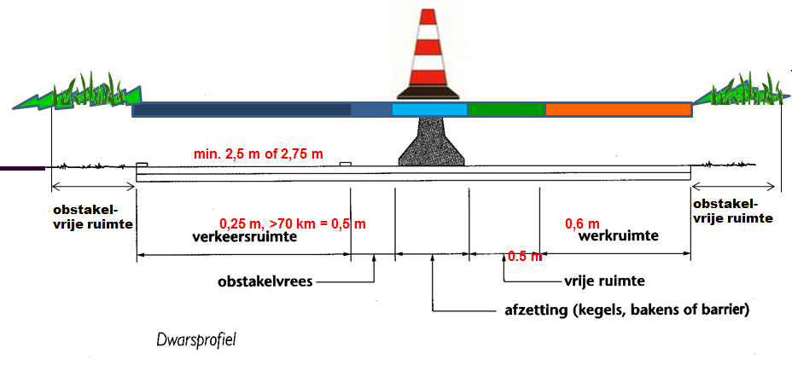
Het plaatsen van een goede afzetting (4)
Dwarsprofiel
Een goede afzetting is ook volgens een vast patroon in de dwarsrichting opgebouwd, te weten:

Slide 44
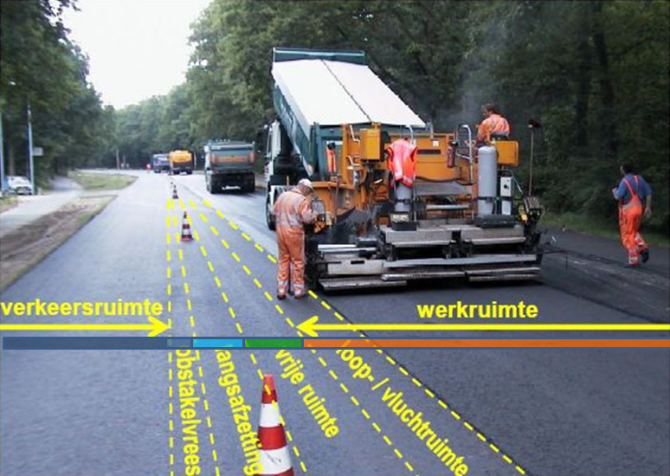
Het plaatsen van een goede afzetting (5)

Slide 45
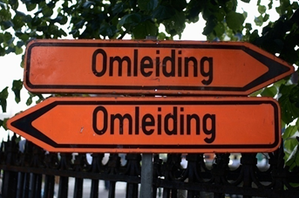
Het plaatsen van een goede afzetting (6)
Omleidingsroutes moeten in overleg met diverse betrokkenen worden vastgesteld. De wegbeheerder coördineert de afstemming.
Omleidingsroutes moeten duidelijk en volledig zijn!

Slide 46
Inventarisatie materiaal/materieel WiU

Slide 47
Weg afsluiten of afzetten?
Welke gegevens heb je nodig om te bepalen of je een weg moet afsluiten of afzetten?
Breedte van de weg
Plaats op de weg
Busroute of veel vrachtverkeer
Snelheid buiten WiU

Slide 48
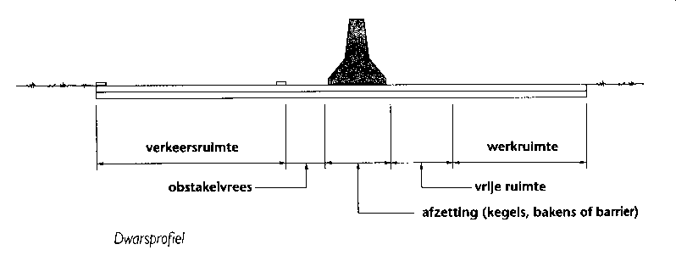
Oefening 1
Minimale verkeersruimte is 2,75 meter. Is deze smaller dan moet de weg worden afgesloten.
50 kilometerweg. Je hebt 2,5 meter werkruimte nodig. De weg is 6 meter breed. Mag je op deze weg een afzetting plaatsen of moet je hem afsluiten?
Werkruimte 2,5, vrije ruimte 0,6 m, ruimte voor afzetting is 0,5 m, obstakelvrees is 0,25m.
Opl: 2,5 + 0,6 + 0,5 + 0,25 en 2,75 = 6,6.
De weg moet worden afgesloten.

Slide 49
Oefening 2
Minimale verkeersruimte is 2,75 meter. Is deze smaller dan moet de weg worden afgesloten. 50 km.
Weg is 6,1 meter breed. Vrachtverkeer aanwezig. Atlaskraan is 3 meter breed. Je werkt 1 meter in de berm en 2 meter op de weg.
Moet de weg worden afgezet of afgesloten?
Opl: 2 meter kraan + 0,6 meter vrije ruimte + 0,5 voor de afzetting + 0,25 obstakelfrees = 3,35 meter nodig om te werken. Blijft over 6,1 - 3,35 = 2,75
Dit is gelijk aan minimale verkeersruimte van 2,75 m. De weg hoeft niet te worden afgesloten maar het werkvak kan worden afgezet.

Slide 50
Bepalen maatregelfiguur?
Welke gegevens heb je nodig om te bepalen welk maatregelfiguur je moet toepassen?
Wegtype
Snelheid
Obstakelvrije zone
Plaats op de weg
Tijdsduur
Type werk

Slide 51
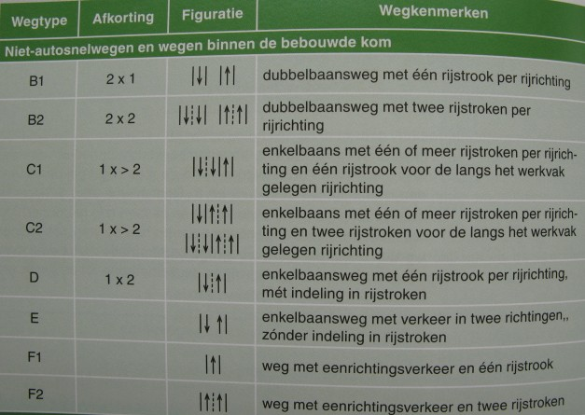
Wegtype (pag. 30)

Slide 52
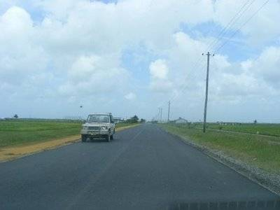
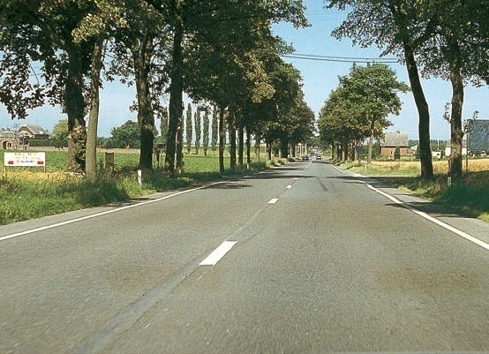
Wegtype
Welk wegtype is dit:…?
E-weg
D-weg, 1x2

Slide 53
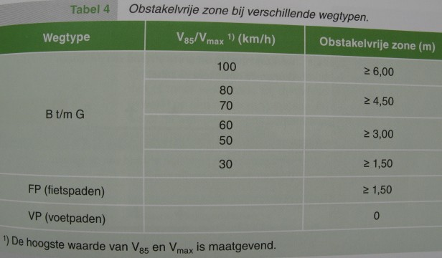
Snelheid en obstakelvrije zone (pag. 33)

Slide 54
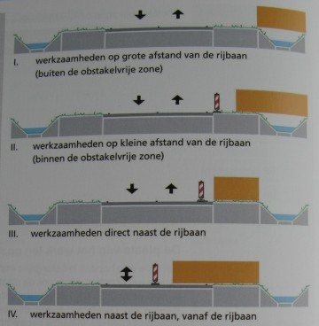
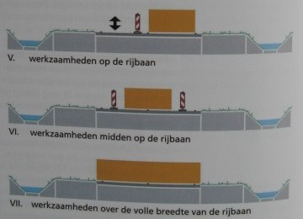
Plaats op de weg (pag. 34)
dwarsprofielen I t/m VII

Slide 55
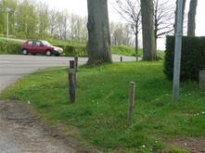
Plaats op de weg
Je bent op een E-weg in de berm paaltjes aan het bijmaaien. Welk dwarsprofiel (plek op de weg) hoort hierbij?: … (pag. 34)
dwarsprofiel III

Slide 56
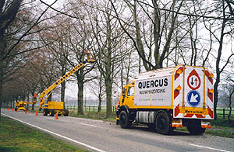
Plaats op de weg
Bij wegtype D ben je met materieel vanaf de weg bomen in de berm aan het snoeien.
Welk dwarsprofiel hoort hierbij?: …
dwarsprofiel IV

Slide 57
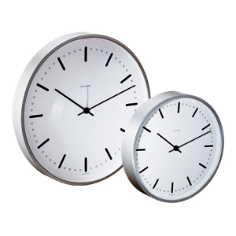
Tijdsduur (pag. 36)
Tijdsduur:
Zeer kort < 0,5 uur
Kort < 2 uur
Lang < 1 dag
Zeer lang > 1 dag

Slide 58
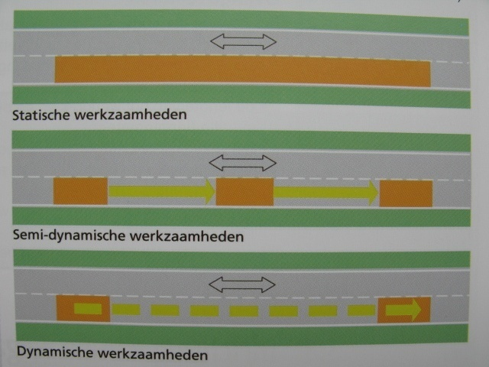
Type werk (pag. 35)

Slide 59
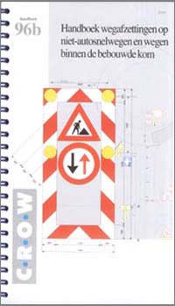
Handboek wegafzetting 96b (1)
Verkorte versie van de CROW-publicatiereeks WiU 96b.
In dit handboek staan standaardafzettingen.
Nummering van de maatregelfiguren komt overeen met de nummering in de verschillende delen van de CROW-publicatiereeks Werk in Uitvoering 96b.
juli 2005

Slide 60
Handboek wegafzetting 96b (2)
Blader het handboek eens door.
Wat valt je daarbij op?: …
Boek bestaat uit twee delen:
Vóór pagina 23 veel tekst
Ná pagina 23 veel tekeningen ofwel maatregelfiguren

Slide 61
Handboek wegafzetting 96b (3)
Vanaf pagina 22 en 23 vind je in de kantlijn gele en blauwe vakjes.
Geel correspondeert met de plek op de weg beschreven op pagina 13
Blauw correspondeert met het wegtype beschreven op pagina 12

Slide 62
Handboek 96b, werkwijze (1)
Bepalen maatregelfiguur. Hoe doen we dat?
Gegevens:
Weg is 6,5 meter breed
Twee rijbanen zonder asmarkering
Maximale snelheid Vmax is 50 km/uur
Rustige weg met vrachtverkeer
Kraan 3 m breed: 1 m in berm en 2 m op de weg
Werk duurt halve dag op zelfde plek
Afzetten of afsluiten?
2 (werkruimte) + 0,6 (vrije ruimte) + 0,5 (baakruimte) + 0,25 (obstakelvreesruimte) = 3,35.
6,5 – 3,35 = 3,15 m verkeersruimte
Dus: werkvak afzetten!

Slide 63
Handboek 96b, werkwijze (2)
- Wegtype volgens pagina 12 is E
- Plaats op de weg volgens pagina13 is IV
- Werk duurt 4 uur
- Snelheid buiten afzetting is 50 km
Zoek in handboek 1e pag. waar E blauw is en IV geel is.
Je komt uit op pagina 54, maatregelfiguur 96b-16.

Slide 64
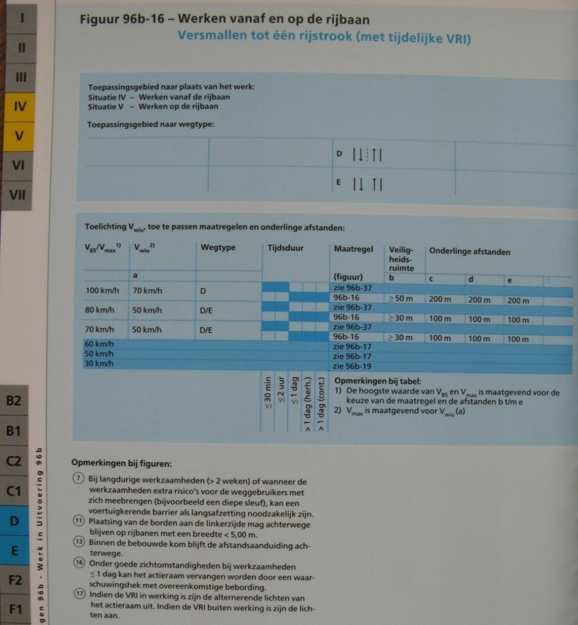
Handboek 96b, werkwijze (3)
Bij 50 km staat: zie 96b-17. Dus doorbladeren

Slide 65
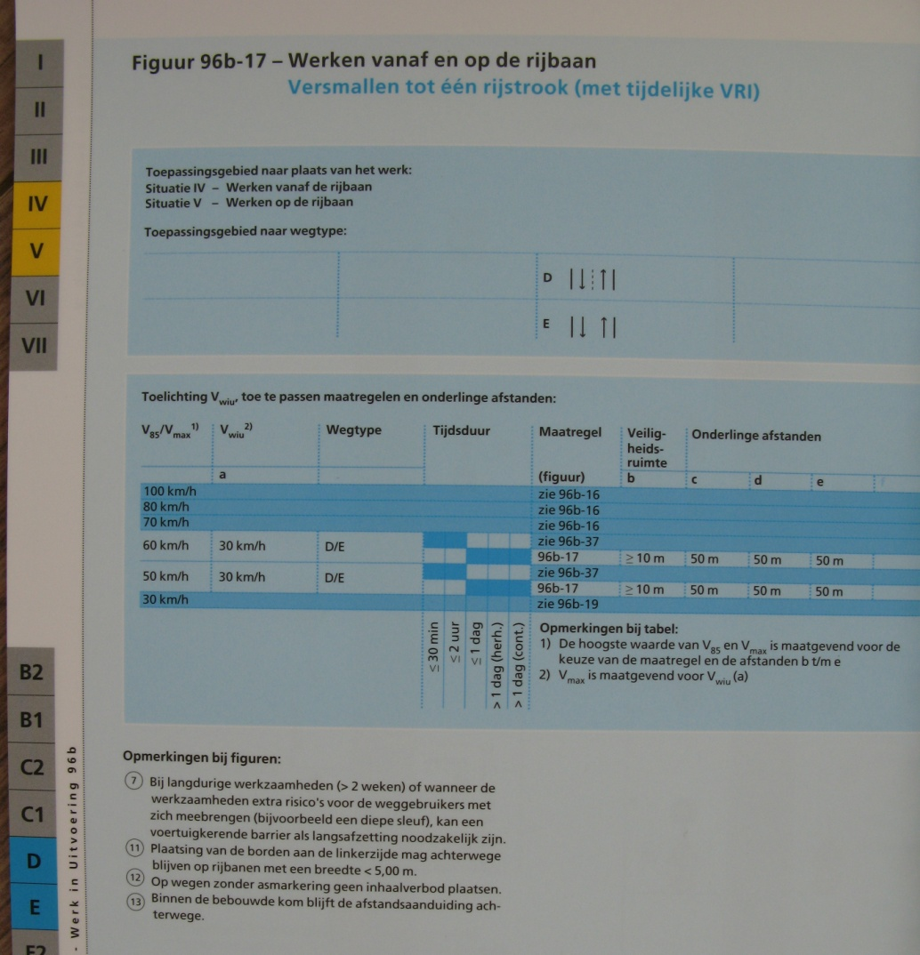
Handboek 96b, werkwijze (4)
Betreft een rustige weg dus hoef je geen VRI te plaatsen
Doorbladeren tot je geen VRI meer tegenkomt (96b18)

Slide 66
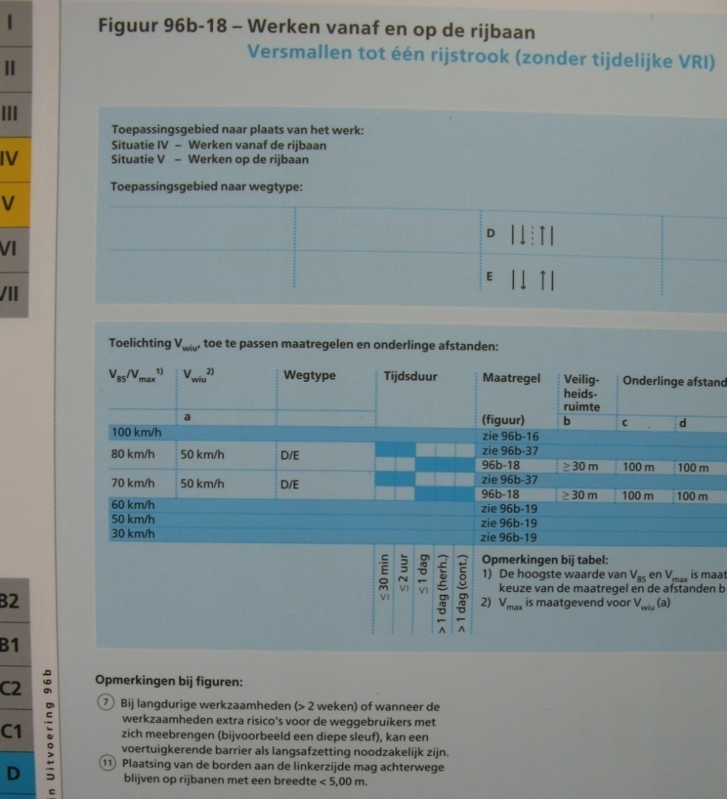
Handboek 96b, werkwijze (5)
Kijk in linker tabel of er 50 km/uur bij staat
Doorverwijzing naar 96b-19 op pagina 60

Slide 67
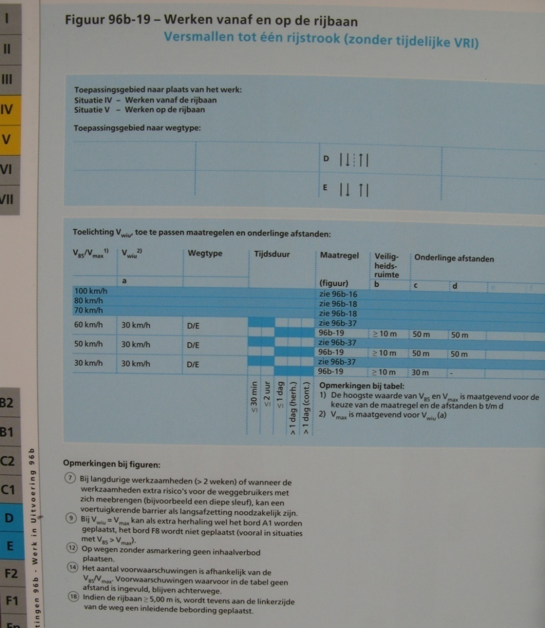
Handboek 96b, werkwijze (6)
Figuur 96b-19 gaan we straks buiten opzetten !
Maar nu:
Welk maatregelfiguur moet ik hanteren als mijn tijdsduur 1 uur is?
96b-37d

Slide 68
Handboek 96b, werkwijze (7)
Volgorde plaatsen bebording van figuur 96b-19:
…van buiten naar binnen!
12/14, 9 eigen weghelft (opzoeken wat snelheid a moet zijn)
1e schrikhek
12/14, 9 op andere zijde van de weg (weg is > 5 meter)
2e schrikhek, denk aan ½ afstand b
Pionnen plaatsen.
bij 50-60km/uur is dit max. 4 m1.
Bij 80 km/uur is dit max. 12 m1
Plaatsen einde alle verboden
Volgorde opruimen bebording van figuur 96b-19:
… van binnen naar buiten!

Slide 69
Praktijkopdracht figuur 96b-19
Opbouwen afzetting: Helft van groep gaat plaatsen, andere helft waarnemen
Afbouwen afzetting: groepen wisselen van taak
Na de opdracht evalueren we plenair met behulp van gemaakte foto’s

Slide 70
Veilig werken
Fotopresentatie diverse wegsituaties WIU
Geef aan wat er goed is of beter kan!

Slide 71
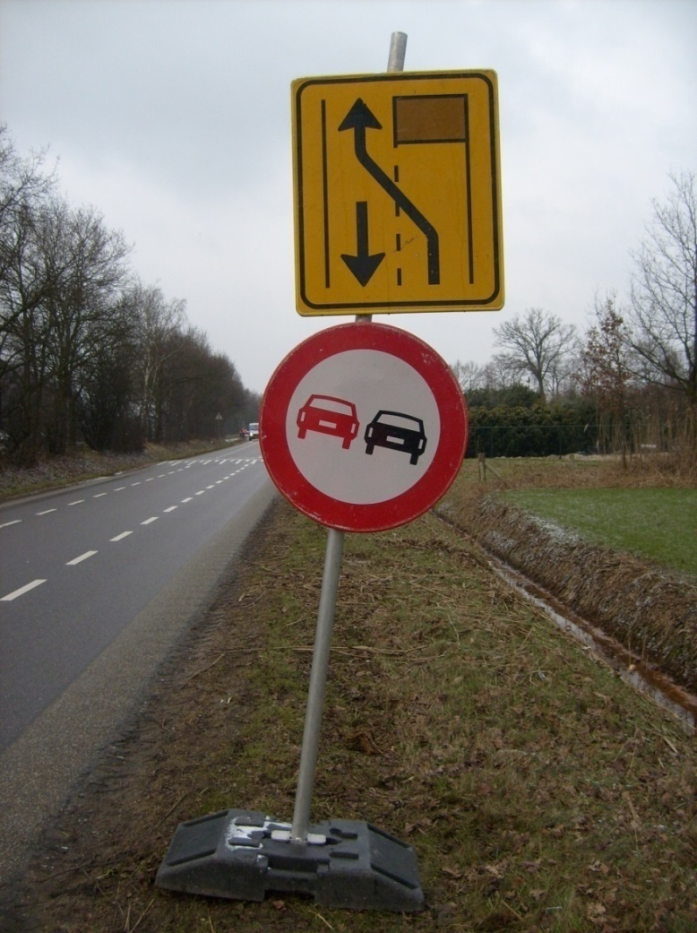
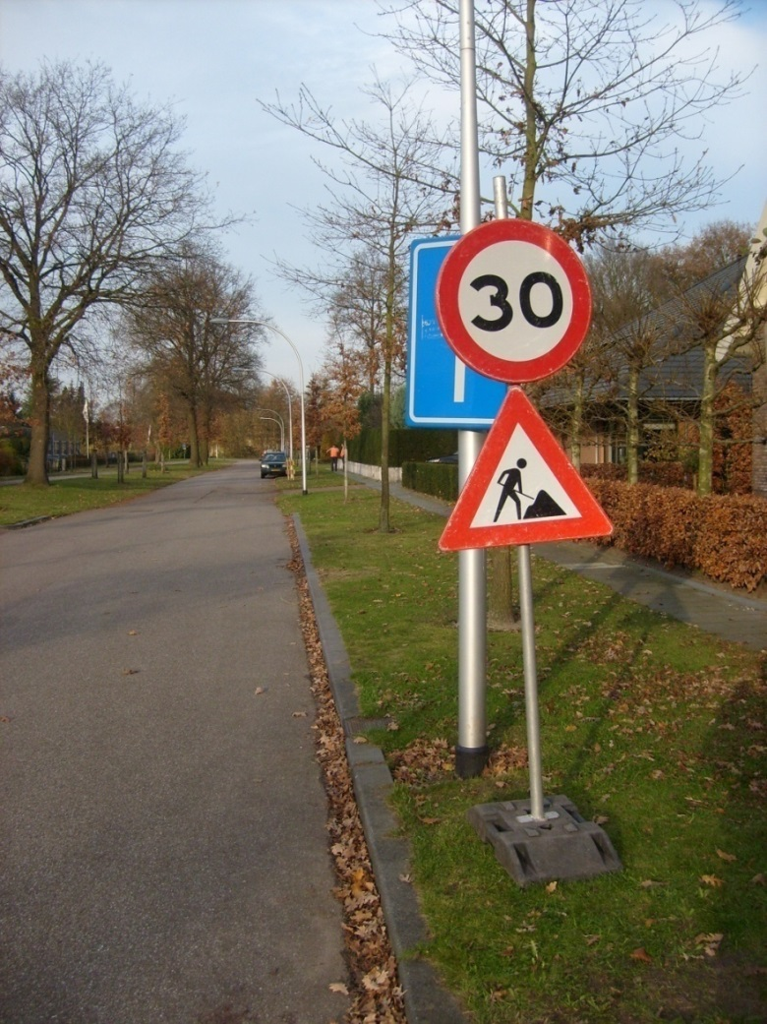
Veilig werken: overzichtelijkheid

Slide 72
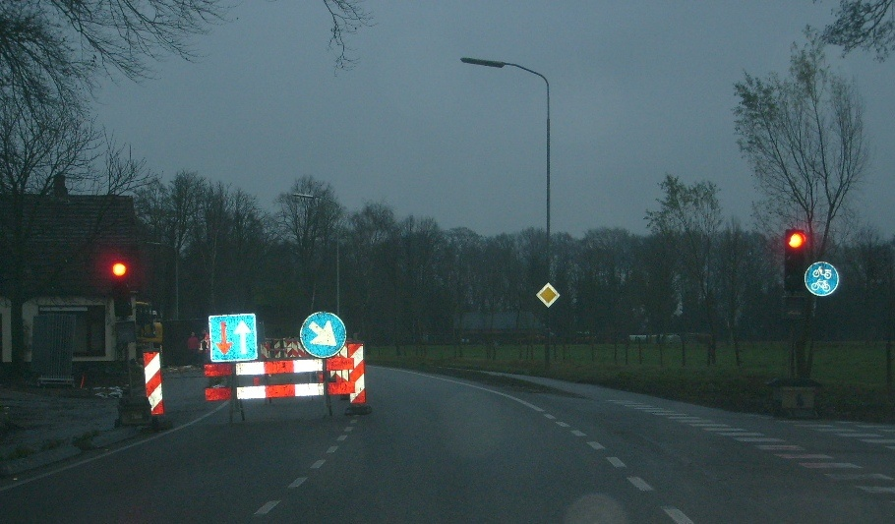
Veilig werken: overzichtelijkheid

Slide 73
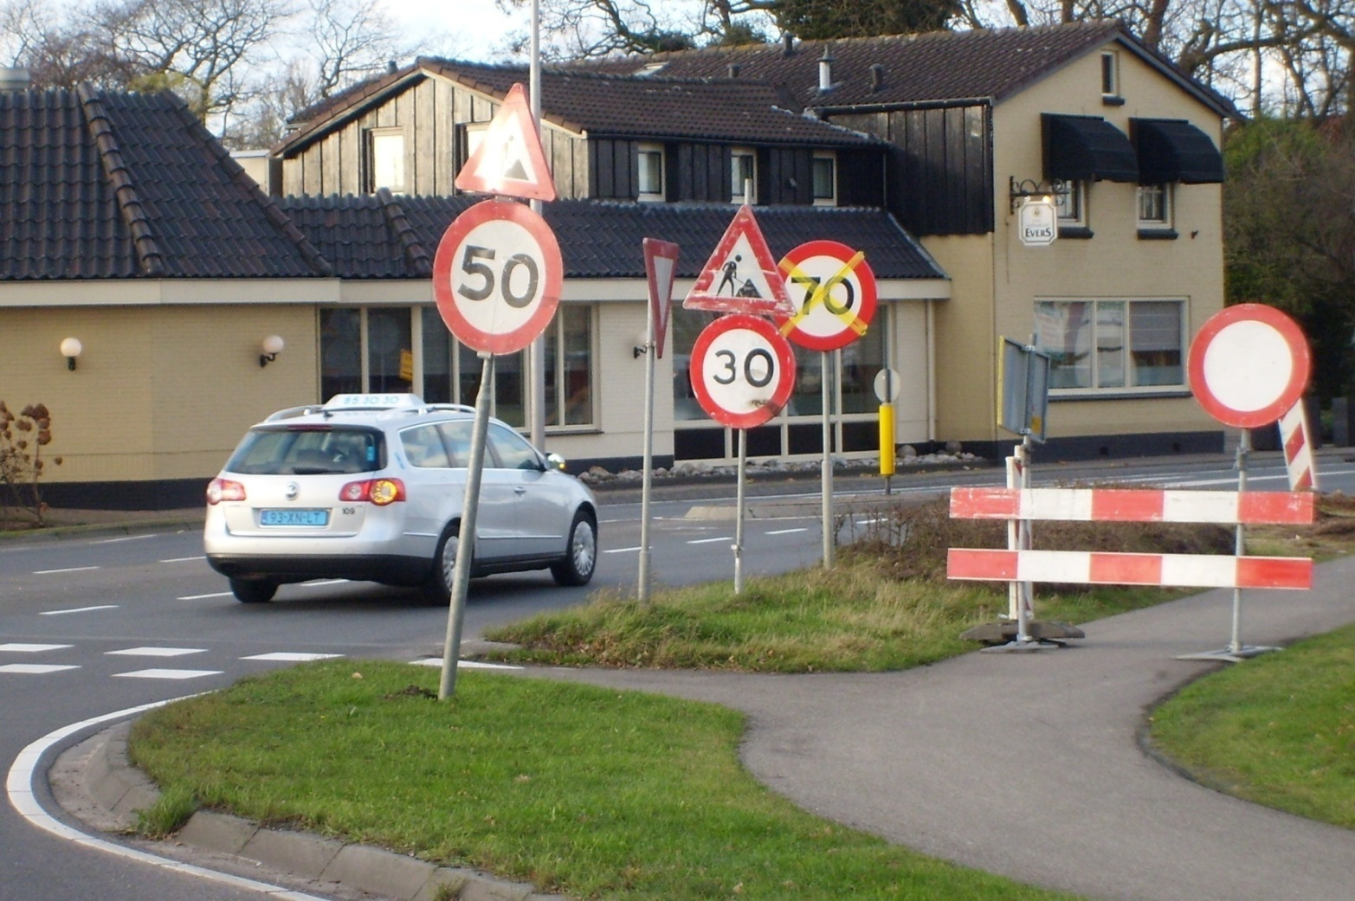
Veilig werken: overzichtelijkheid
Tip: bekijk je werk door de bril van de weggebruiker!

Slide 74
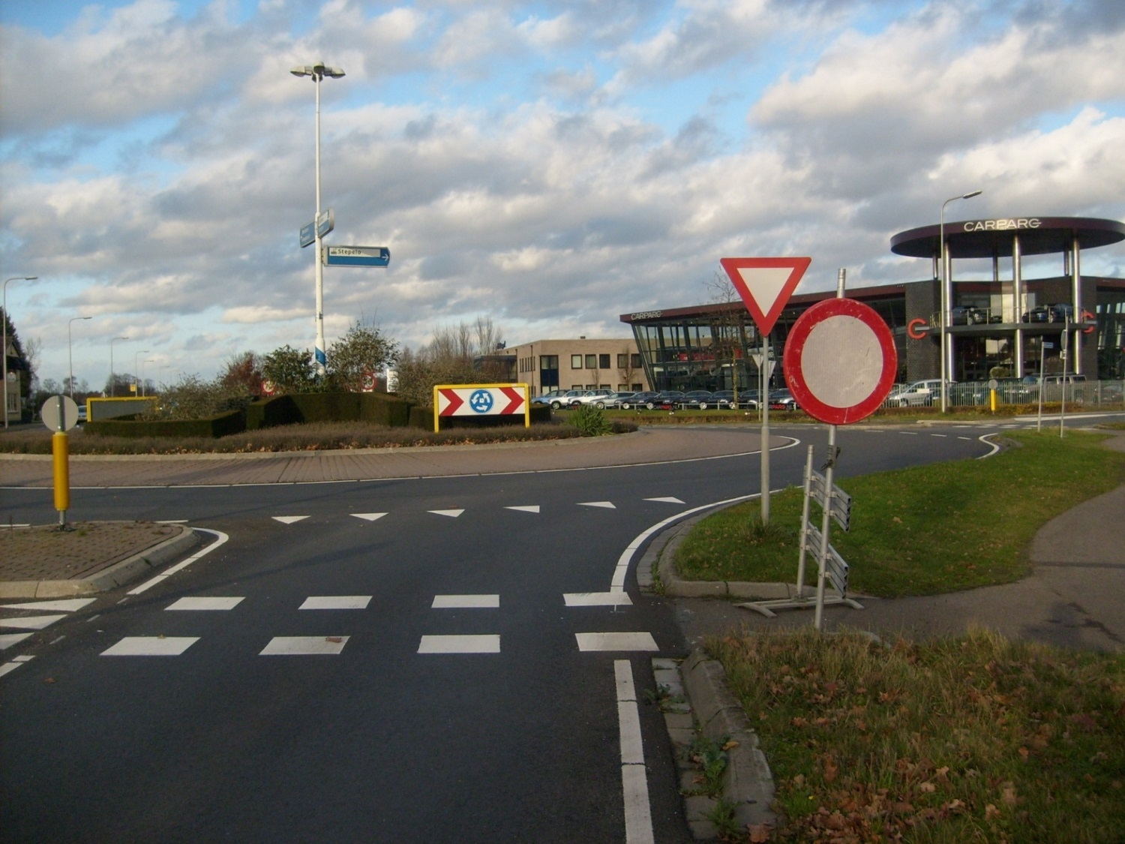
Veilig werken: blijvende controle
Mag ik hier verder rijden?

Slide 75
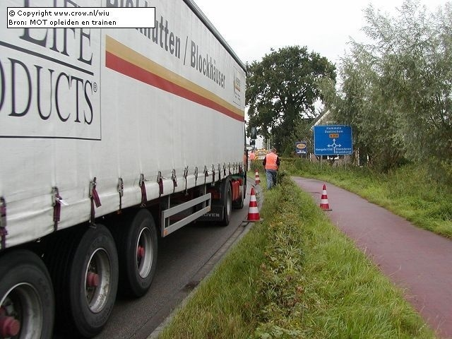
Veilig werken: vrije ruimte
Het niet in acht nemen van de 60cm vrije ruimte creëert een direct aanrijdgevaar voor de wegwerker.
Hopelijk is deze vrachtwagenchauffeur volledig met zijn rijtaak bezig!

Slide 76
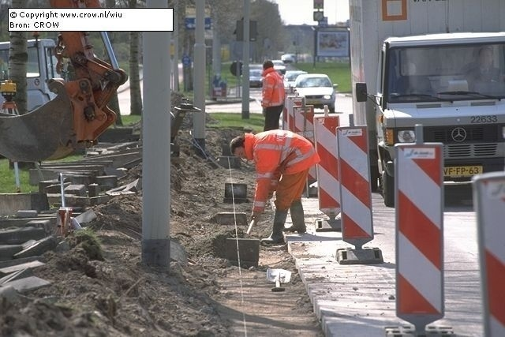
Veilig werken: vrije ruimte
De vrije ruimte dient niet als werkruimte te worden benut!

Slide 77
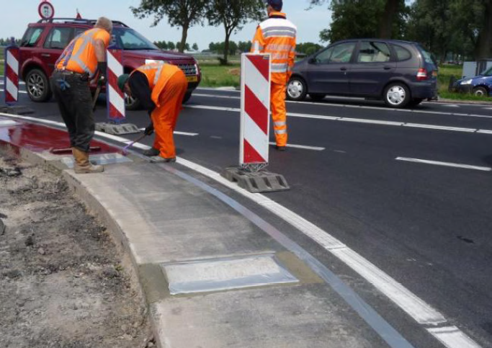
Veilig werken: vrije ruimte
De vrije ruimte dient niet als werkruimte te worden benut!

Slide 78
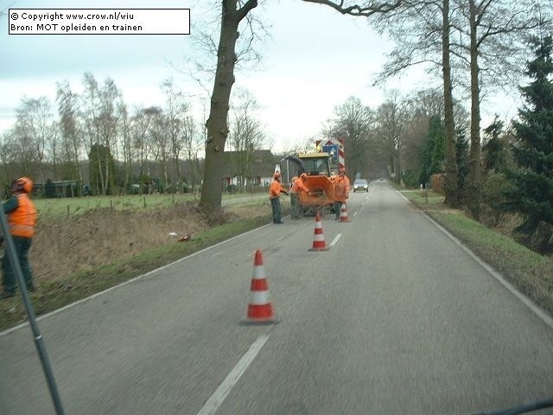
Veilig werken: vrije ruimte
Goed gebruik van de langsafzetting. Echter, hier wordt niet goed met de wettelijk verplichte vrije ruimte van 60cm omgegaan. De man rechts naast de versnipperaar heeft oorbeschermers op en staat te dicht op het verkeer.

Slide 79
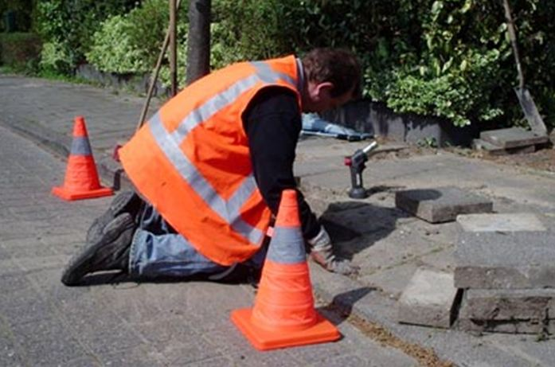
Veilig werken: vrije ruimte
De vrije ruimte is hier ver te zoeken. De wegwerker komt met zijn benen nog voorbij de langsafzetting.

Slide 80
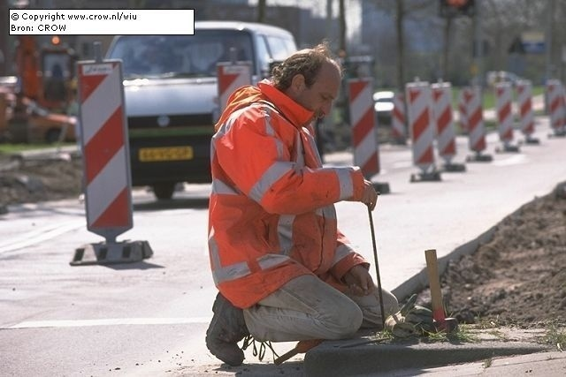
Veilig werken: vrije ruimte
Goed voorbeeld van het toepassen van de benodigde (en wettelijk voorgeschreven) vrije ruimte.

Slide 81
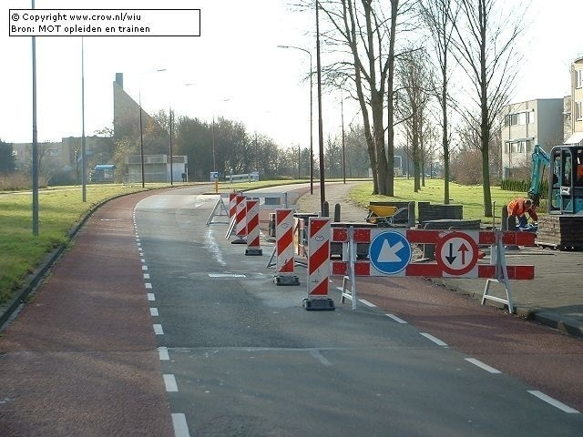
Veilig werken: nulpunt
Het werkvak is net gecreëerd. De borden moeten echter boven het hek geplaatst worden en niet op deze wijze aan het waarschuwingshek worden bevestigd.

Slide 82
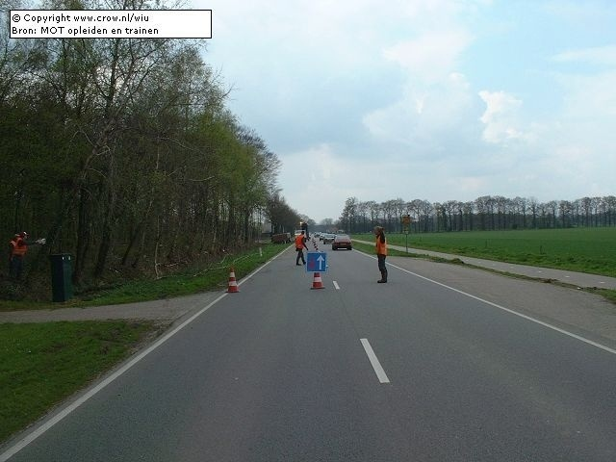
Veilig werken: nulpunt
De langsafzetting is correct. De markering van de nulpunten is echter volstrekt onvoldoende: in het nulpunt dient een waarschuwingshek of actieraam te worden geplaatst. De borden dienen minimaal op een hoogte van 1.20m te worden geplaatst. Verder kan het verkeer hier goed met behulp van een draadloze VRI worden geregeld.

Slide 83
Veilig werken: langsafzetting
Bij een diepe sleuf kort naast de rijbaan binnen de obstakelvrije zone moet een barrier als langsafzetting worden geplaatst.

Slide 84
Veilig werken: langsafzetting
Bij diepe gaten kort naast de rijbaan is een barrier als langsafzetting verplicht. In verband met mogelijke verzakking van het wegdek dient de rechterrijstrook te worden afgezet.

Slide 85
Veilig werken: langsafzetting
Dit kan niet zonder bescherming door een wegafzetting en/of waarschuwing aan het verkeer.

Slide 86
Veilig werken: kortdurende werkzaamheden
Bij het laden en lossen waarbij het werkvoertuig verkeersgevaarlijk staat, moeten verkeersmaatregelen genomen worden.

Slide 87
Veilig werken: kortdurende werkzaamheden
Deze wegwerker neemt onverantwoorde risico's. Bescherming door bijvoorbeeld een actiewagen is zeer wenselijk. Of wachten tot er geen verkeer is indien het een plotseling ongepland klusje betreft.

Slide 88
Veilig werken: kortdurende werkzaamheden
In sommige situaties is bij zeer kortdurende werkzaamheden het gebruik van alleen een actiewagen een goede keus.

Slide 89
Veilig werken: rijdende afzetting
Indien mogelijk kan een voertuig worden voorzien van een actieraam dat direct op het voertuig is gemonteerd.

Slide 90
Veilig werken: langsafzetting
Met het D2-bord worden de fietsers en bromfietsers rechts langs de scheefstaande waarschuwingshekken gestuurd. Moet de (brom)fietser door de graafmachine heen fietsen?

Slide 91
Veilig werken: fietspaden
Het fietsverkeer moet zijn weg vervolgen over de rijbaan van het autoverkeer (80km/h). Het autoverkeer wordt niet gewaarschuwd voor de fietsers. De fietsers rijden onbeschermd.

Slide 92
Veilig werken: fietspaden
Dit is een nette manier om een tijdelijk fietspad te creëren tijdens (langer durende) werkzaamheden.

Slide 93
Veilig werken: fietspaden
Dit is een nette manier om een tijdelijk fietspad te creëren tijdens (langer durende) werkzaamheden.

Slide 94
Veilig werken: plaatsen/verwijderen
Bij het plaatsen van de inleidende bebording moet er op worden gelet dat de borden niet verkeersgevaarlijk of hinderlijk voor het verkeer worden geplaatst.

Slide 95
Veilig werken: bijzondere situaties
Bij het werken op een VOP moet voldoende en veilige ruimte aanwezig zijn voor voetgangers.

Slide 96
Veilig werken: bijzondere situaties
In eerste instantie dient er snel gehandeld te worden zodat het (brom)fietsverkeer niet het water in rijdt. In een later stadium dient er een afzetting conform publicatie 96b te worden geplaatst door de wegbeheerder.

Slide 97
Veilig werken: materiaal/materieel
Indien verkeersmaatregelen genomen worden moet de afzetting ook worden onderhouden. Dat is hier onvoldoende.
Het lint mag niet worden toegepast.

Slide 98
Veilig werken: materiaal/materieel
Het rood-witte lint wordt soms nog ten onrechte gebruikt als afzetting van werkvakken. De toepassing van lint moet ten allen tijden worden afgeraden. In dit geval dienen waarschuwingshekken in combinatie met geleidebakens of verkeerskegels te worden gebruikt.

Slide 99
Veilig werken: materiaal/materieel
Een actieraam hoort er zeker niet zo uit te zien. Wij verwijzen u voor de eisen die aan een actieraam worden gesteld naar de publicatie 'Specificaties voor materiaal en materieel‘.

Slide 100
Veilig werken: materiaal/materieel
Dit is een goed voorbeeld van een actieraam.

Slide 101
Veilig werken: materiaal/materieel

Slide 102
Veilig werken: materiaal/materieel
Dit verkeersbord voldoet niet aan de materiaaleisen die aan verkeersborden worden gesteld. Denk o.a. aan retroreflectie.
Ook de plaatsingshoogte is niet goed: dit moet minimaal 1.20m zijn.

Slide 103
Veilig werken: materiaal/materieel
Deze borden voldoen niet meer aan de kwaliteitseisen die aan een verkeersbord worden gesteld. Het oppervlak is beschadigd en vuil, de reflectie is daardoor onvoldoende. Met verkeersborden dient voorzichtig te worden omgegaan en ze dienen regelmatig te worden schoongemaakt.

Slide 104
Veilig werken: materiaal/materieel
Aan verkeerskegels zijn o.a. eisen gesteld aan de minimale hoogte. De hier gebruikte verkeerskegels voldoen niet aan de minimumhoogte van 0,70m.

Slide 105
Veilig werken: materiaal/materieel
Het werkvak moet worden gemarkeerd door nulpunten (waarschuwingshekken) en een langsafzetting (verkeerskegels). De verkeerskegels moeten minimaal 70 cm hoog zijn.

Slide 106
Veilig werken: situatiefoto WIU

Slide 107
Veilig werken: situatiefoto WIU

Slide 108
Veilig werken: situatiefoto WIU

Slide 109
Veilig werken: situatiefoto WIU

Slide 110
Veilig werken: situatiefoto WIU

Slide 111
Veilig werken: situatiefoto WIU

Slide 112
Veilig werken: situatiefoto WIU

Slide 113
Veilig werken: situatiefoto WIU

Slide 114
Heeft u nog vragen?

Slide 115
Bedankt voor jullie aandacht

